Slide 1

Rancang Bangun Sistem Informasi Pengolahan Nilai Raport Pada SMA Albanna Denpasar
Kristina Viani Cahyanti Lambang (16101915)

Slide 2
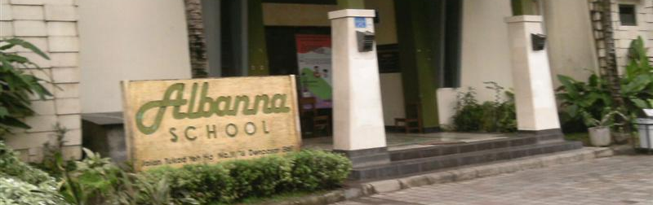

SMA Albanna Denpasar
“SMA Albanna Denpasar merupakan sekolah menengah atas muslim swasta yang menerapkan Kurikulum 2013”
Yayasan Albanna Denpasar
Jl Tukad Yeh Ho III No.16, Dauh Puri Klod, Kota Denpasar, 80234

Slide 3
Latar Belakang

Slide 4




Sistem Yang Sedang Berjalan Saat Ini
Pengolahan Nilai Raport

Slide 5
Masalah Yang Sedang Terjadi

Slide 6
Kendala
Microsoft Excel
Copy File Microsoft Excel
Hasil Akhir

Slide 7
Sistem Yang Diusulkan

Slide 8

Sistem Yang Diusulkan
Sistem Informasi Pengolahan Nilai Raport
Hasil Akhir

Slide 9
Penyelesaian Dari Sistem yang Diusulkan

Slide 10
Rumusan Masalah
“Bagaimana merancangan dan membangun Sistem Informasi Pengolahan Nilai Raport Pada SMA Albanna Denpasar?”

Slide 11
Rumusan Masalah
Cakupan Sistem
Pemodelan Sistem
Basis Sistem

Slide 12
Manfaat Penelitian
Dapat mempermudah dan membantu implementasi sistem oleh pihak SMA
Dapat membantu sekolah dalam mengetahui sistem seperti apakah yang dibutuhkan oleh pihak sekolah

Slide 13
TERIMAKASIH

